Slide 1
Творческий отчет по проекту
«День хлебороба» -
(откуда пришёл хлеб)
Банк практического материала подготовила воспитатель: Поломошнова Людмила Александровна

Slide 2
Программные задачи проекта
Формировать экологическую культуру у детей;
уточнить и расширять кругозор детей о хлебе и народных традициях.
Расширять представление детей о сельскохозяйственных профессиях (овощеводы, агрономы, хлеборобы и т.п.);
Воспитывать бережное отношение к хлебу и уважение к сельскохозяйственному труду;
Развивать способности детей в различных видах художественно –
эстетической деятельности.
Учить детей создавать композицию; развивать способность к
формообразованию

Slide 3
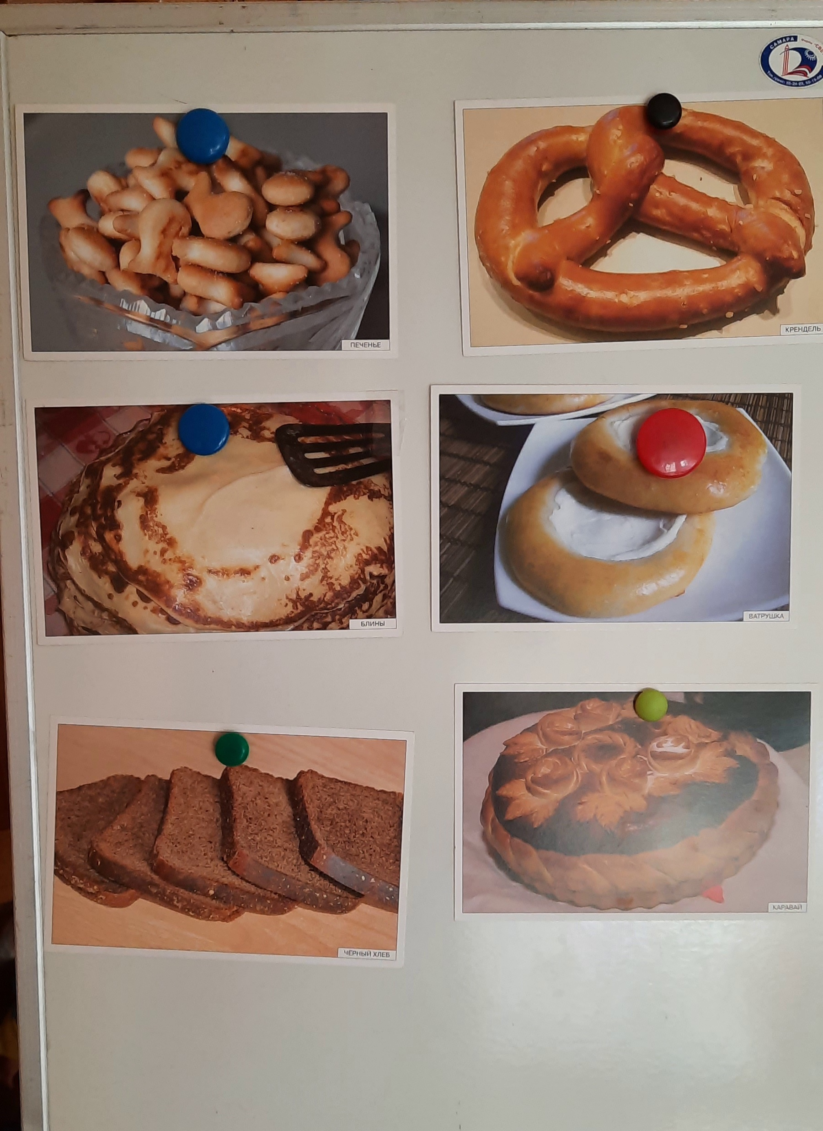
Информационные центры в группах

Slide 4
Статичные баннеры

Slide 5
Информационные буклеты для родителей

Slide 6
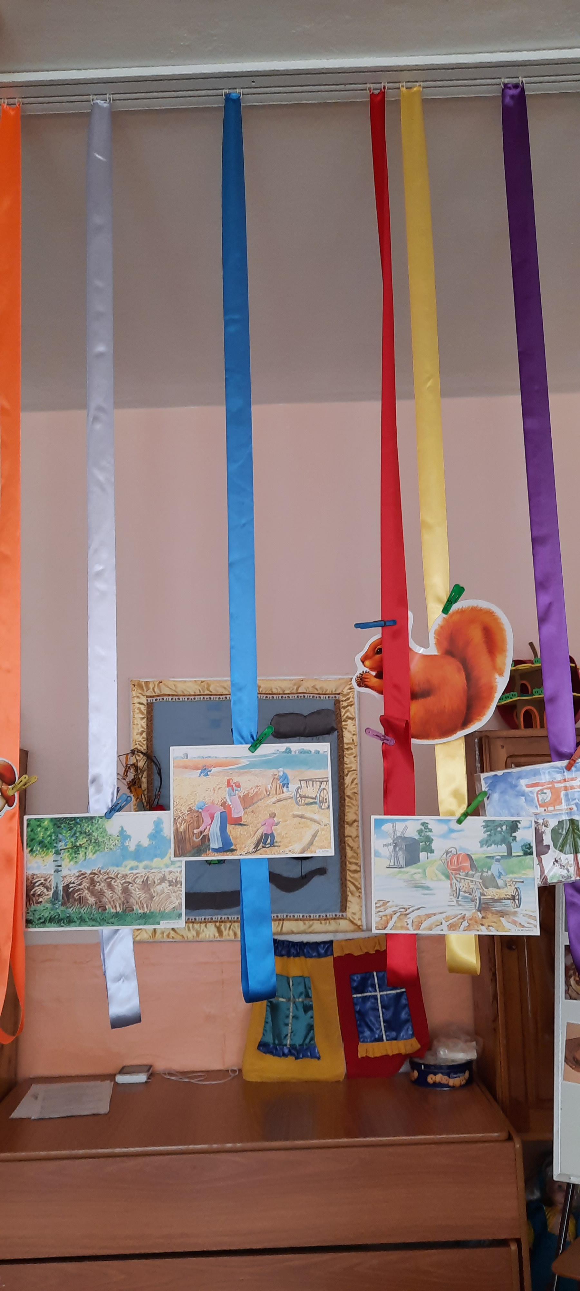
Модульное пространство «Сухой дождь»

Slide 7
Творческая мастерская «Хлеб - всему голова»

Slide 8
Художественная мастерская (рисование)

Slide 9
Проекты групп с элементами аппликации

Slide 10
Творческая мастерская «Каравай» (лепка)

Slide 11
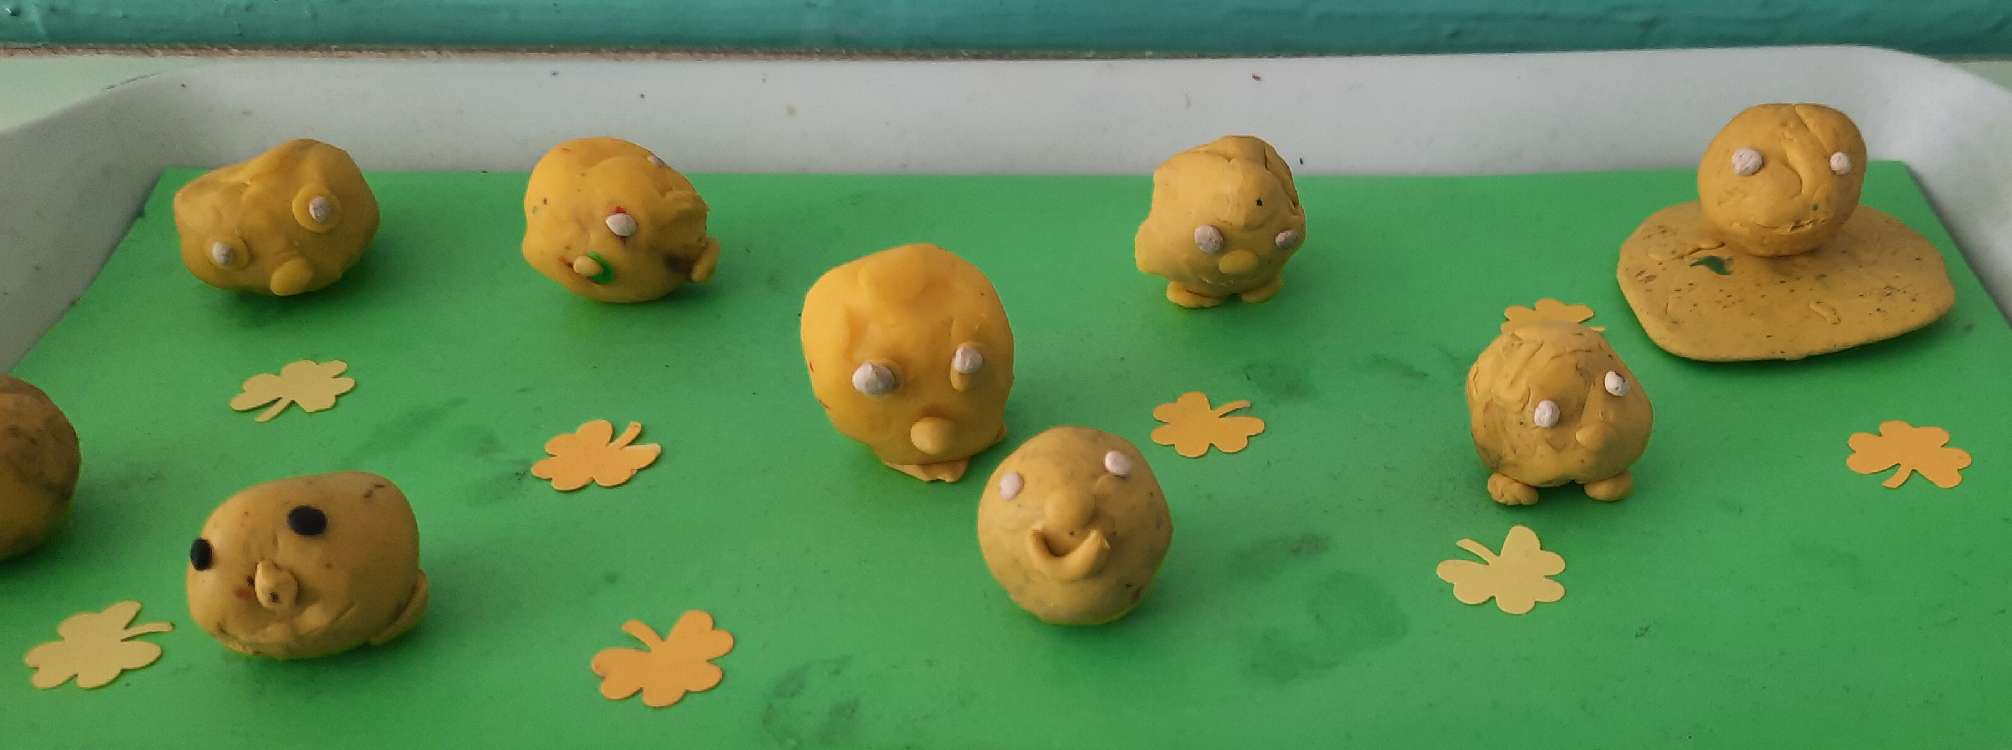
Лепка «Хлебобулочные изделия»

